Slide 1

KHỞI ĐỘNG

Slide 2


Trò chơi ô
số bí mật

Slide 3

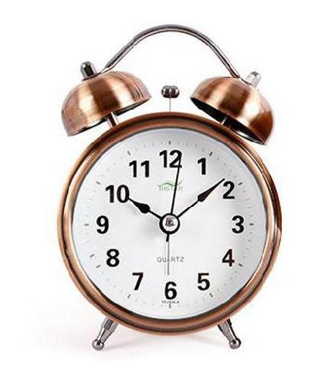

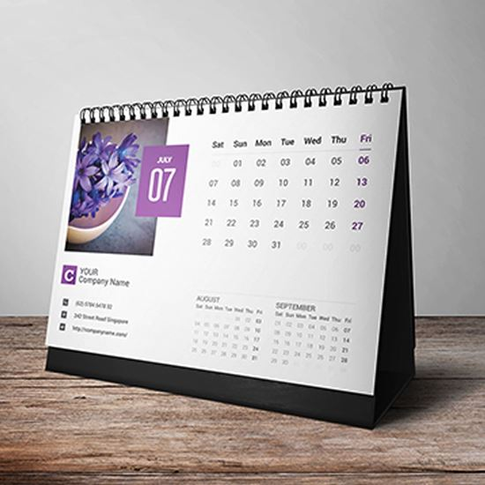

1
2
4
3

Slide 4

Câu 1:
Trong bài thơ “Mỗi người một việc”.
Bài thơ nói đến những đồ vật nào?
A. Cái chổi, kim, chỉ.
B. Cái chổi, kim, chỉ, đồng hồ.
C. Kim, chỉ, đồng hồ, quyển vở, cánh cửa.
D. Cái chổi, cây kim, sợi chỉ, quyển vở, đồng hồ, cái rá, hòn than, cánh cửa.

Slide 5
Câu 2: Trong bài thơ “Mỗi người một việc”. Bài thơ nói đến loài cây nào?
A. mướp
C. bí.
B. bầu.
D. tre.

Slide 6
Câu 3:
Trong bài thơ “Mỗi người một việc”. Bài thơ nói đến con vật nào?
A. Con vịt
B. Con gà
C. Con mèo
D. Con chó

Slide 7
Câu 4: Trong các từ “Chổi, kim, chỉ, bà, bé, mướp, ngày”. Từ nào chỉ người :
A. Chổi, kim, chỉ.
B. Bà, bé.
C. Mướp.
D. Ngày.

Slide 8


Kể lại những việc em đã làm ngày hôm qua.
Notes:
Bài giảng được thiết kế bởi: Vũ Hồng

Slide 9
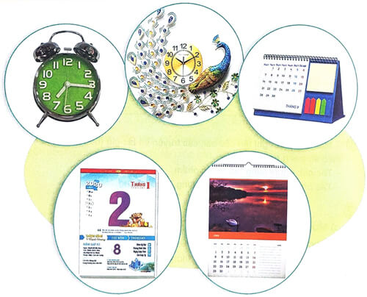
Chia sẻ: Thời gian của em
1. Quan sát tranh và cho biết mỗi vật trong tranh dùng để làm gì?

Slide 10
Đồng hồ treo tường: Dùng để chỉ giờ
Lịch để bàn, lịch treo tường, lịch xé: dùng để xem thứ, ngày, tháng và đánh dấu những việc cần làm.
Đồng hồ báo thức: Dùng để chỉ giờ và báo thức

Slide 11
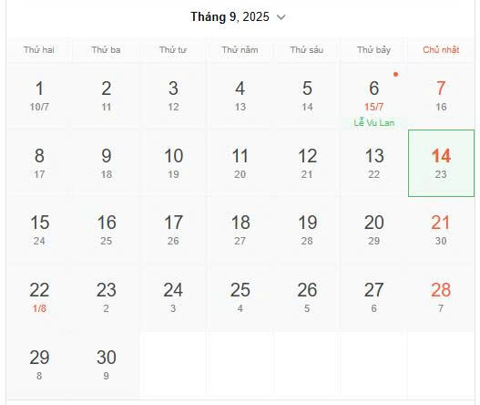
Chia sẻ: Thời gian của em
2.Đọc một quyển lịch hoặc tờ lịch tháng và cho biết:
a) Năm nay là năm nào?
b) Tháng này là tháng mấy?
c) Hôm nay là thứ mấy, ngày mấy?

Slide 12
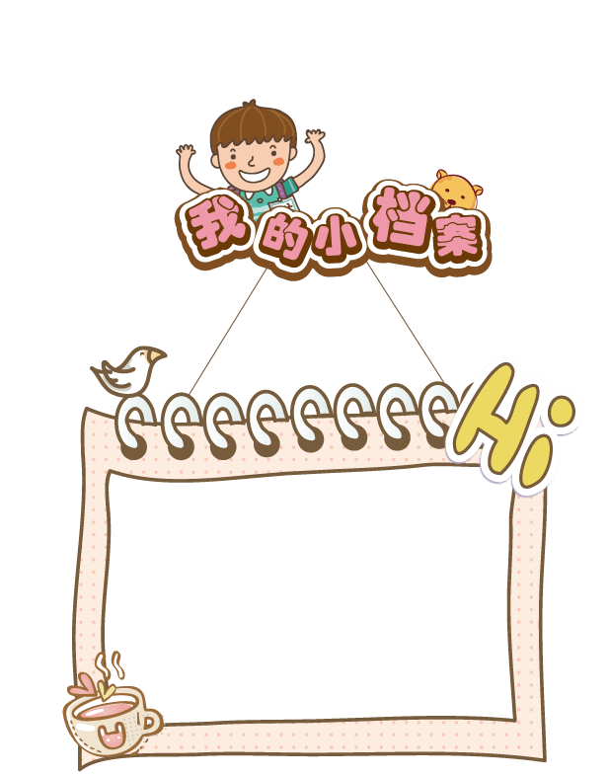

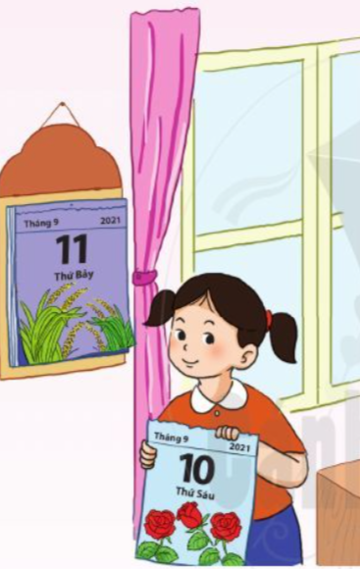
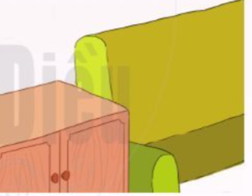
Quan sát tranh
Tranh vẽ gì?

Slide 13

Bài đọc 1:
        Ngày hôm qua đâu rồi?
        Bế Kiến Quốc

Slide 14


1
Đọc

Slide 15

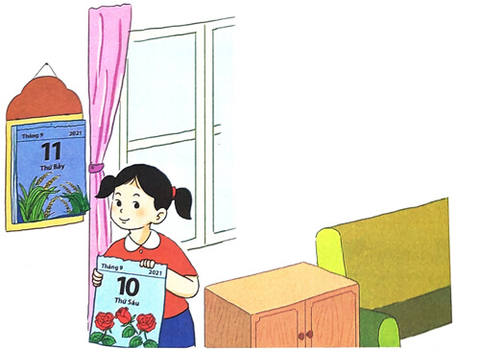
ĐỌC
Ngày hôm qua đâu rồi
a
Em cầm tờ lịch cũ:
- Ngày hôm qua đâu rồi?
Ra ngoài sân hỏi bố
Xoa đầu em, bố cười.
- Ngày hôm qua ở lại
Trên cành hoa trong vườn
Nụ hồng lớn lên mãi
Đợi đến ngày tỏa hương.
- Ngày hôm qua ở lại
Trong hạt lúa mẹ trồng
Cánh đồng chờ gặt hái
Chín vàng màu ước mong.
- Ngày hôm qua ở lại
Trong vở hồng của con
Con học hành chăm chỉ
Là ngày qua vẫn còn…
BẾ KIẾN QUỐC

Slide 16

NGÀY HÔM QUA ĐÂU RỒI?
– Ngày hôm qua ở lại
Trong hạt lúa mẹ trồng
Cánh đồng chờ gặt hái
Chín vàng màu ước mong.
Em cầm tờ lịch cũ:
- Ngày hôm qua đâu rồi?
Ra ngoài sân hỏi bố
Xoa đầu em, bố cười.
Em hãy tìm từ khó đọc.
Luyện đọc từ khó
- Ngày hôm qua ở lại
Trên cành hoa trong vườn
Nụ hồng lớn lên mãi
Đợi đến ngày toả hương.
– Ngày hôm qua ở lại
Trong vở hồng của con
Con học hành chăm chỉ
Là ngày qua vẫn còn.
(Bế Kiến Quốc)
Notes:
Bài giảng được thiết kế bởi: Vũ Hồng

Slide 17

3
Luyện đọc từ khó
lịch cũ, nụ hồng
1
4
2
chín vàng, trồng, chăm chỉ
xoa đầu, tỏa hương
Notes:
Bài giảng được thiết kế bởi: Vũ Hồng

Slide 18





Tỏa hương: mùi thơm bay ra, lan rộng.
Từ ngữ
Ước mong: mong muốn một điều tốt đẹp.
Vở hồng: không phải là vở màu hồng mà là quyển vở ghi lời nhận xét hay,nhiều thành tích tốt.
Notes:
Bài giảng được thiết kế bởi: Vũ Hồng

Slide 19
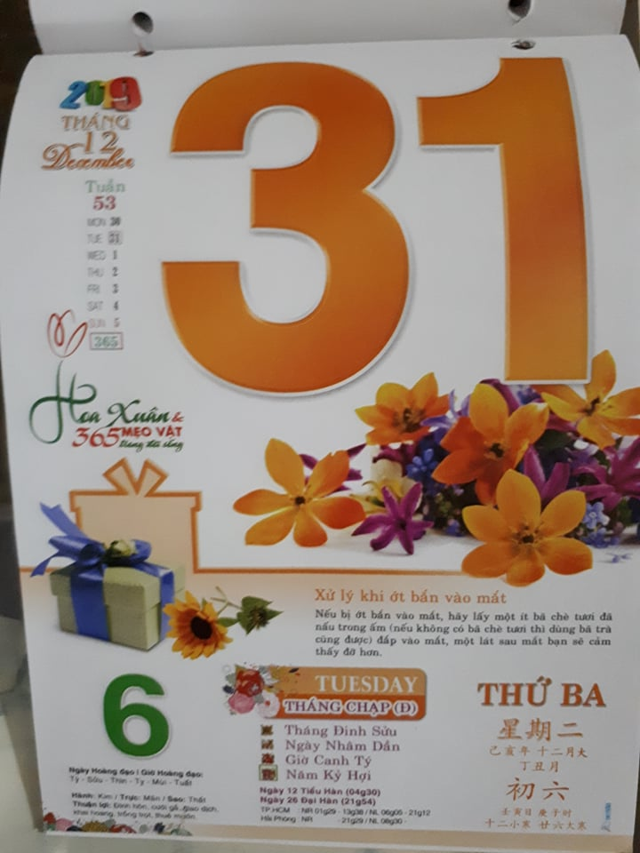
Lịch cũ

Slide 20
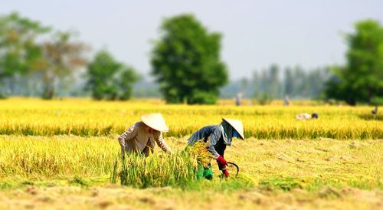
gặt hái

Slide 21

ĐỌC
Ngày hôm qua đâu rồi
a
Em cầm tờ lịch cũ:
- Ngày hôm qua đâu rồi?
Ra ngoài sân hỏi bố
Xoa đầu em, bố cười.
- Ngày hôm qua ở lại
Trên cành hoa trong vườn
Nụ hồng lớn lên mãi
Đợi đến ngày tỏa hương.
- Ngày hôm qua ở lại
Trong hạt lúa mẹ trồng
Cánh đồng chờ gặt hái
Chín vàng màu ước mong.
- Ngày hôm qua ở lại
Trong vở hồng của con
Con học hành chăm chỉ
Là ngày qua vẫn còn.
BẾ KIẾN QUỐC
Đọc nối tiếp câu

Slide 22

ĐỌC
Ngày hôm qua đâu rồi
a
1
3
Em cầm tờ lịch cũ:
- Ngày hôm qua đâu rồi?
Ra ngoài sân hỏi bố
Xoa đầu em, bố cười.
- Ngày hôm qua ở lại
Trên cành hoa trong vườn
Nụ hồng lớn lên mãi
Đợi đến ngày tỏa hương.
- Ngày hôm qua ở lại
Trong hạt lúa mẹ trồng
Cánh đồng chờ gặt hái
Chín vàng màu ước mong.
- Ngày hôm qua ở lại
Trong vở hồng của con
Con học hành chăm chỉ
Là ngày qua vẫn còn…
BẾ KIẾN QUỐC
2
4
Đọc nối tiếp khổ thơ

Slide 23

ĐỌC
Ngày hôm qua đâu rồi
a
Em cầm tờ lịch cũ:
- Ngày hôm qua đâu rồi?
Ra ngoài sân hỏi bố
Xoa đầu em, bố cười.
- Ngày hôm qua ở lại
Trên cành hoa trong vườn
Nụ hồng lớn lên mãi
Đợi đến ngày tỏa hương.
- Ngày hôm qua ở lại
Trong hạt lúa mẹ trồng
Cánh đồng chờ gặt hái
Chín vàng màu ước mong.
- Ngày hôm qua ở lại
Trong vở hồng của con
Con học hành chăm chỉ
Là ngày qua vẫn còn.
BẾ KIẾN QUỐC
Đọc toàn bài

Slide 24


ĐỌC HIỂU
Notes:
Bài giảng thiết kế bởi: Hương Thảo - tranthao121006@gmail.com

Slide 25
Bạn nhỏ đã hỏi bố điều gì?
Bạn nhỏ hỏi bố “Ngày hôm qua đâu rồi”
Trả lời câu hỏi

Slide 26
2. Theo em, vì sao bạn nhỏ hỏi như vậy? Chọn ý em thích:
Trả lời câu hỏi
a) Vì tờ lịch ngày hôm qua đã bị bóc khỏi quyển lịch
b) Vì bạn nhỏ không thấy ngày hôm qua nữa.
c)Vì ngày hôm qua đã trôi đi, không quay trở lại nữa.

Slide 27
Ngày
3.Tìm khổ thơ ứng với mỗi ý:
Ngày hôm qua không mất đi vì trong ngày hôm qua:
a) Đồng lúa mẹ trồng đã chín.
1) Khổ thơ 2
b) Những nụ hồng đã lớn lên.
2) Khổ thơ 3
3) Khổ thơ 4
c) Em đã học hành chăm chỉ.

Slide 28
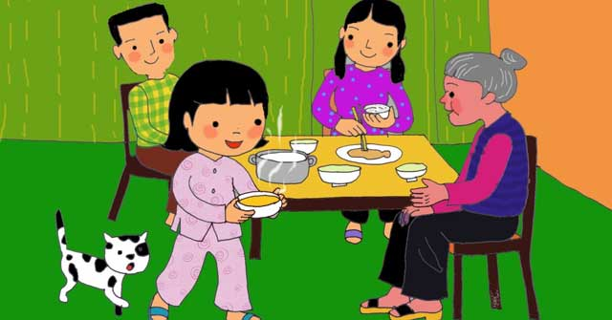
4
Hỏi đáp với bạn: Ngày hôm qua, bạn đã làm được việc gì tốt?

Slide 29

Nội dung :
Thời gian rất quý, đừng lãng phí thời gian.

Slide 30
2
Luyện tập

Slide 31


1.Tìm các từ ngữ chỉ ngày phù hợp với chỗ có kí hiệu
kia
qua
mai
kia
2. Tìm các từ ngữ chỉ năm phù hợp với chỗ có kí hiệu
năm kia
năm trước
năm ngoái

Slide 32
HỌC THUỘC LÒNG
Ngày hôm qua đâu rồi
a
Em cầm tờ lịch cũ:
- Ngày hôm qua đâu rồi?
Ra ngoài sân hỏi bố
Xoa đầu em, bố cười.
- Ngày hôm qua ở lại
Trên cành hoa trong vườn
Nụ hồng lớn lên mãi
Đợi đến ngày tỏa hương.
- Ngày hôm qua ở lại
Trong hạt lúa mẹ trồng
Cánh đồng chờ gặt hái
Chín vàng màu ước mong.
- Ngày hôm qua ở lại
Trong vở hồng của con
Con học hành chăm chỉ
Là ngày qua vẫn còn.
BẾ KIẾN QUỐC

Slide 33
HỌC THUỘC LÒNG
Ngày hôm qua đâu rồi
a
- Ngày hôm qua ở
Trong hạt lúa mẹ
Cánh đồng chờ gặt
Chín vàng màu ước .
- Ngày hôm qua ở
Trong vở hồng của
Con học hành chăm
Là ngày qua vẫn .
BẾ KIẾN QUỐC
- Ngày hôm qua ở lại
Trong hạt lúa mẹ trồng
Cánh đồng chờ gặt hái
Chín vàng màu ước mong.
- Ngày hôm qua ở lại
Trong vở hồng của con
Con học hành chăm chỉ
Là ngày qua vẫn còn.
BẾ KIẾN QUỐC
- Ngày
Trong
Cánh
Chín .
- Ngày
Trong
Con
Là .
BẾ KIẾN QUỐC
- Ngày hôm qua
Trong hạt lúa
Cánh đồng chờ
Chín vàng màu .
- Ngày hôm qua
Trong vở hồng
Con học hành
Là ngày qua .
BẾ KIẾN QUỐC
- Ngày
- Ngày
BẾ KIẾN QUỐC
- Ngày hôm
Trong hạt
Cánh đồng
Chín vàng .
- Ngày hôm
Trong vở
Con học
Là ngày .
BẾ KIẾN QUỐC

Slide 34

CỦNG CỐ BÀI HỌC

